Slide 1
Pellon käytön optimointi Työkalu viljelysuunnittelun apuna
PeltoOptimi- ja OPAL-Life -hankkeet

Slide 2
Pellon käytön optimointi
- peltojen perusominaisuuksiin* ja tuotantokykyyn
perustuva luokittelu
Korkeatuottoiset peltolohkot
Heikkotuottoiset, ominaisuuksiltaan epäedulliset lohkot
Edulliset lohko-ominaisuudet
Laajaperäistettäväksi: viherryttämiseen ja ongelmista palautumaan
Kestävän tehostamisen piiriin
Metsitykseen, jos ei ruokaturvamerkitystä tulevaisuudessakaan
*) ominaisuudet, joilla on suuri merkitys tuotannon kannattavuuteen ja ympäristövaikutuksiin

Slide 3
Peltolohkon perusominaisuudet
Koko
Etäisyys tilakeskuksesta
Muoto
Kaltevuus
1. pisteytys
Pisteytys taustatutkimuksiin perustuen, miten merkittäviä
ne ovat viljelijän
päätöksenteossa
Metsitä
Laajaperäistä
Jotain siltä väliltä
Tehosta kestävästi

Slide 4
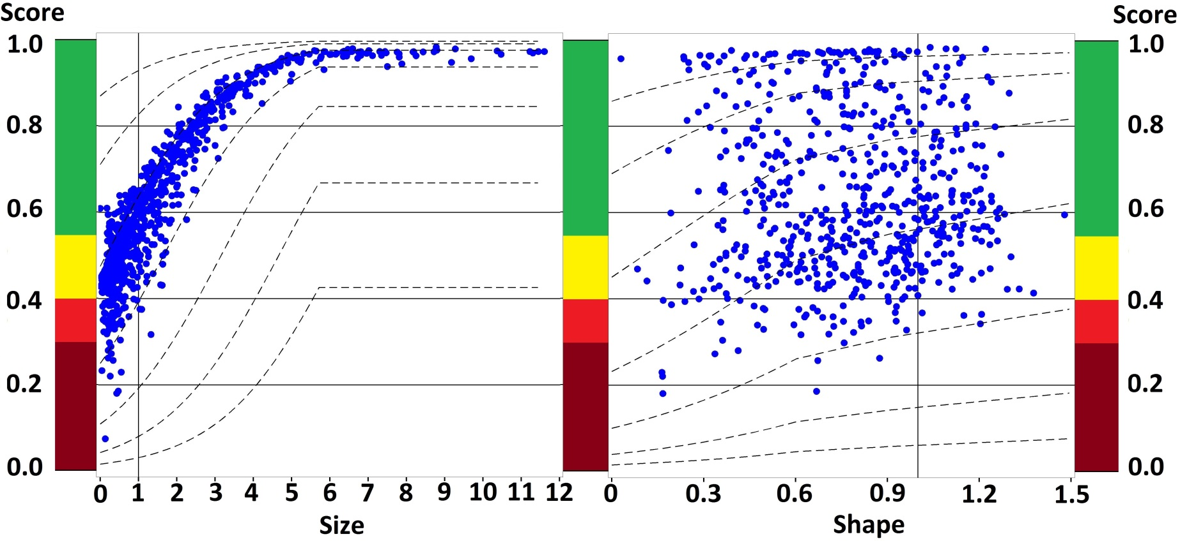
Lohkon koko arvotettiin OPAL-Life-pilottitiloilla selvemmin kuin lohkon muoto
Pisteytys
Pisteytys
Lohkon koko
Lohkon muoto
X-akselin arvo 1 on mediaanilohkon koko tai muoto, jolloin esim. 2 tarkoittaa 2 x mediaanilohkon koko

Slide 5
Peltolohkon perusominaisuudet
Koko
Etäisyys tilakeskuksesta
Muoto
Kaltevuus
1. pisteytys
Vesistön läheisyys
Tuotantokyky
2. pisteytys
Tuotantokyvyn arviointi
perustuu satelliittikuvista tuotettuun kasvillisuus- indeksiarvoon NDVI (biomassa, kasvu- potentiaali)
Vesistön läheisyys
huomioidaan keltaisen
ja punaisen välisessä
rajatapauksessa

Slide 6
Peltolohkon perusominaisuudet
Koko
Etäisyys tilakeskuksesta
Muoto
Kaltevuus
1. pisteytys
Vesistön läheisyys
Tuotantokyky
2. pisteytys
Maalaji
Logistiset edut
3. pisteytys
Maalaji:
turvemaat!
Pellonkäytön toimintasuunnitelma

Slide 7
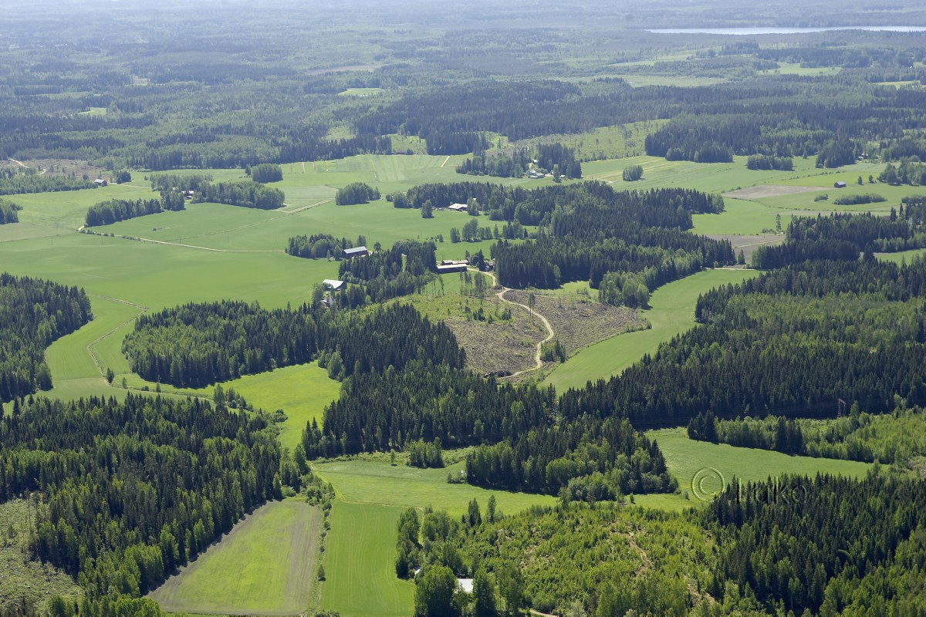
Optimointiharjoitusten
yleistuloksia:
Yli 60 ha tiloilla yli 90 % lohkoista ohjautui vihreään
Alle 40 ha tiloilla 15 % ohjautui punaiseen
Metsitettäviä 0,4-1,1 %: eloperäisistä maista 14 000 ha, turvemaista 4 000 ha

Slide 8
PeltoOptimi -työkalun käyttö
Auttaa toimenpiteiden kohdentamisessa ja pellon käytön muutosten vaikutusten arvioinnissa
Vertailukelpoinen
tilusjärjestelyt
vuokra/myyntihinnan määrittely
Päivittyy koko ajan, tarkkuus paranee, erit. lohkojen tuotantokykyarviot
nurmi mukaan
Osaksi Luken Taloustohtorin työkalupakkia
tukee pitkäaikaista seurantaa ja auttaa hahmottamaan esimerkiksi eri lohkojen viljelyvarmuutta eri kasvukausina

